Slide 1
Thứ hai ngày 7 tháng 3 năm 2022
Tập đọc

Slide 2
Thứ hai ngày 7 tháng 3 năm 2022 Tập đọc
Kiểm tra bài cũ
Cách đánh của ông Cản Ngũ và Quắm Đen
có gì khác nhau?

Slide 3
Thứ hai ngày 7 tháng 3 năm 2022 Tập đọc
Ai là người chiến thắng trong hội vật và vì sao người đó thắng ?

Slide 4
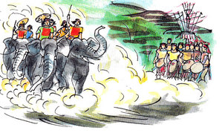
Thứ hai ngày 7 tháng 3 năm 2022 Tập đọc

Slide 5
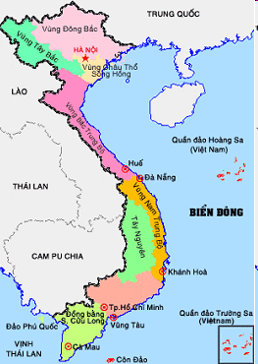

Slide 6
Thứ hai ngày 7 tháng 3 năm 2022
Tập đọc:
Hội đua voi ở Tây Nguyên
Môn: TIẾNG VIỆT LỚP 3
Phân môn: CHÍNH TẢ

Slide 7
Thứ hai ngày 7 tháng 3 năm 2022 Tập đọc
Hội đua voi ở Tây Nguyên
Theo Lê Tấn
* Luyện đọc:
Man – gát
gan dạ
huơ vòi
ghìm đà
Đọc nối tiếp đoạn lần 1

Slide 8
Thứ hai ngày 7 tháng 3 năm 2022 Tập đọc
Hội đua voi ở Tây Nguyên
Theo Lê Tấn
* Luyện đọc:
Man – gát
gan dạ
huơ vòi
ghìm đà
Đọc nối tiếp đoạn lần 2

Slide 9
Ngắt câu:
Những chú voi chạy đến đích trước tiên đều ghìm đà, huơ vòi chào những khán giả đã nhiệt liệt cổ vũ, khen ngợi chúng.

Slide 10
Thứ hai ngày 7 tháng 3 năm 2022 Tập đọc
Hội đua voi ở Tây Nguyên
Theo Lê Tấn
* Luyện đọc:
Man – gát
gan dạ
huơ vòi
ghìm đà
Đọc nối tiếp đoạn lần 3

Slide 11
Thứ hai ngày 7 tháng 3 năm 2022 Tập đọc
Hội đua voi ở Tây Nguyên
* Luyện đọc:
* Từ ngữ:
Man – gát
Gan dạ
Trúng đích
Huơ vòi
Trường đua

Slide 12
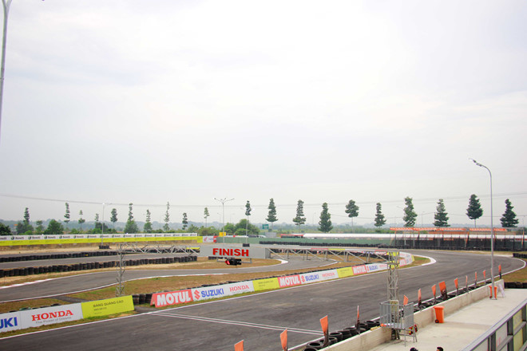
Trường đua: Nơi diễn ra cuộc đua.

Slide 13
Thứ hai ngày 7 tháng 3 năm 2022 Tập đọc
Hội đua voi ở Tây Nguyên
* Luyện đọc:
* Từ ngữ:
man – gát
lầm lì
huơ vòi
nhiệt liệt
Trường đua
Chiêng

Slide 14
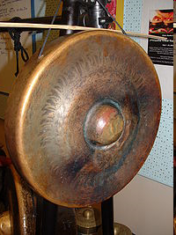
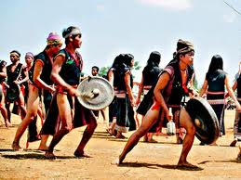
Chiêng: Nhạc cụ bằng đồng, hình tròn, đánh bằng dùi, âm thanh vang dội.

Slide 15
Thứ hai ngày 7 tháng 3 năm 2022 Tập đọc
Hội đua voi ở Tây Nguyên
* Luyện đọc:
* Từ ngữ:
man – gát
lầm lì
huơ vòi
nhiệt liệt
Trường đua
Chiêng
Man - gát

Slide 16
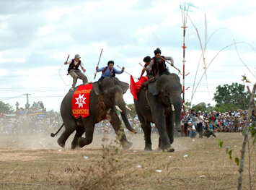
Man – gát:Người điều khiển voi

Slide 17
Thứ hai ngày 7 tháng 3 năm 2022 Tập đọc
Hội đua voi ở Tây Nguyên
* Luyện đọc:
* Từ ngữ:
man – gát
lầm lì
huơ vòi
nhiệt liệt
Trường đua
Chiêng
Man - gát
Cổ vũ

Slide 18
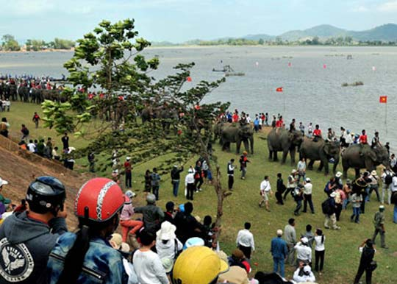
Cổ vũ: Khuyến khích, động viên cho hăng hái hơn.

Slide 19
TÌM HIỂU BÀI

Slide 20
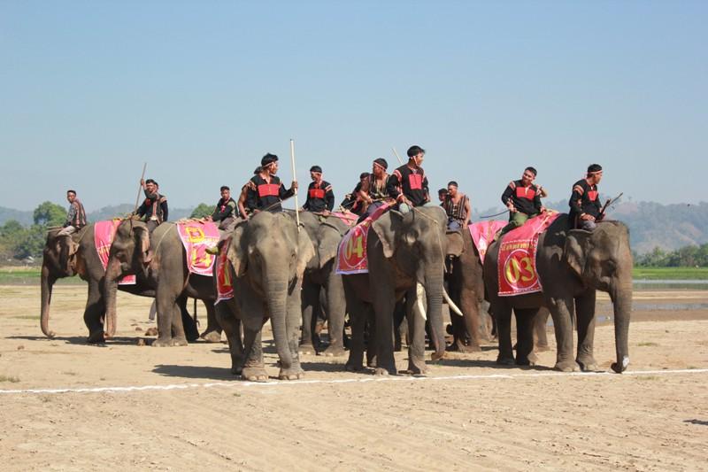
Câu 1: Tìm những chi tiết tả công việc chuẩn bị cho cuộc đua?
Chiêng trống đánh vang lừng, voi đua từng tốp mười con dàn hàng ngang ở nơi xuất phát. Trên mỗi con voi, ngồi hai chàng man-gát, ăn mặc rất đẹp với trang phục truyền thống của ngày hội đua voi, tư thế sẵn sàng.

Slide 21
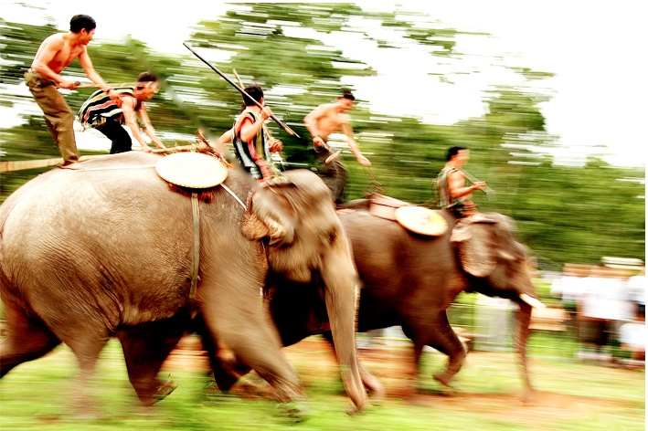
Câu 2: Cuộc đua diễn ra như thế nào?
Cuộc đua voi diễn ra rất sôi nổi. Khi chiêng trống nổi lên, mười con voi lao đầu chạy, hăng máu phóng như bay. Bụi cuốn mù mịt. Các chàng trai man-gát phải rất gan dạ và khéo léo điều khiển cho voi về trúng đích.

Slide 22
Câu 3: Voi đua có cử chỉ gì ngộ nghĩnh, dễ thương?
Những chú voi chạy đến đích trước tiên đều ghìm đà, huơ vòi chào những khán giả đã nhiệt liệt cổ vũ, khen ngợi chúng.

Slide 23
Bài văn cho con biết điều gì?
Ngày hội đua voi ở Tây Nguyên thật bổ ích và độc đáo, chứa đựng nhiều màu sắc thể thao và phản ánh nếp sống mạnh mẽ của người dân núi rừng Tây Nguyên.

Slide 24
Thứ hai ngày 7 tháng 3 năm 2022
Tập đọc
Hội đua voi ở Tây Nguyên
Nội dung: Bài văn tả và kể lại hội đua voi ở Tây Nguyên; qua đó cho thấy nét độc đáo trong sinh hoạt của đồng bào Tây Nguyên, sự thú vị và bổ ích của hội đua voi.

Slide 25
LUYỆN ĐỌC LẠI
Đến giờ xuất phát, chiêng trống nổi lên thì cả mười con voi lao đầu chạy. Cái dáng lầm lì, chậm chạp thường ngày bỗng dưng biến mất. Cả bầy hăng máu phóng như bay. Bụi cuốn mù mịt. Các chàng man-gat phải rất gan dạ và khéo léo điều khiển cho voi về trúng đích. Những chú voi chạy đến đích trước tiên đều ghìm đà , huơ vòi chào những khán giả đã nhiệt liệt cổ vũ, khen ngợi chúng.

Slide 26
LUYỆN ĐỌC LẠI
Đến giờ xuất phát, chiêng trống nổi lên thì cả mười con voi lao đầu chạy. Cái dáng lầm lì, chậm chạp thường ngày bỗng dưng biến mất. Cả bầy hăng máu phóng như bay. Bụi cuốn mù mịt. Các chàng man-gat phải rất gan dạ và khéo léo điều khiển cho voi về trúng đích. Những chú voi chạy đến đích trước tiên đều ghìm đà , huơ vòi chào những khán giả đã nhiệt liệt cổ vũ, khen ngợi chúng.

Slide 27
Kể tên một số lễ hội mà em biết?
Kể tên các lễ hội mà em biết?

Slide 28
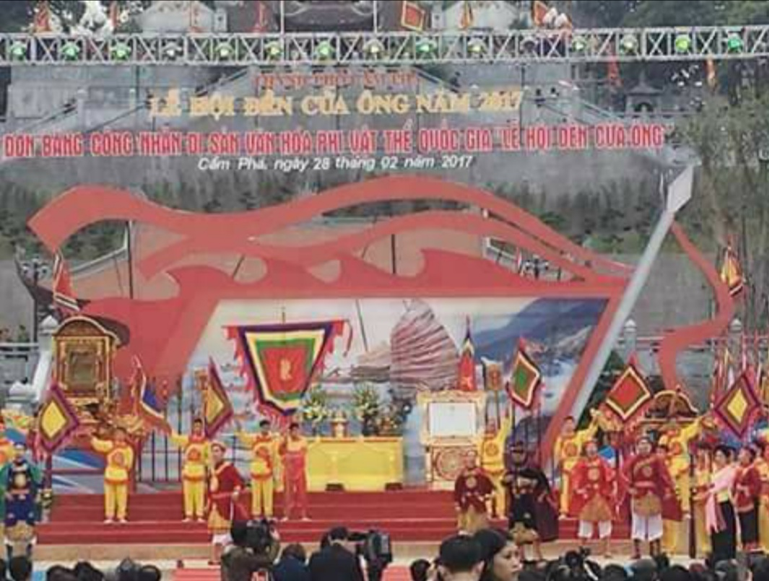
Hội Đền Cửa Ông

Slide 29
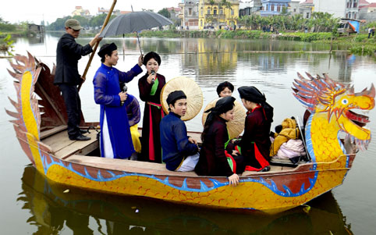
Hội Lim.

Slide 30
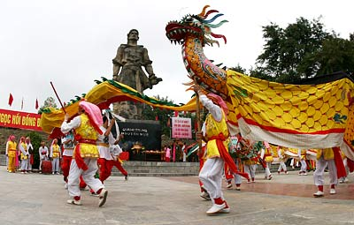
Hội Gò Đống Đa.

Slide 31
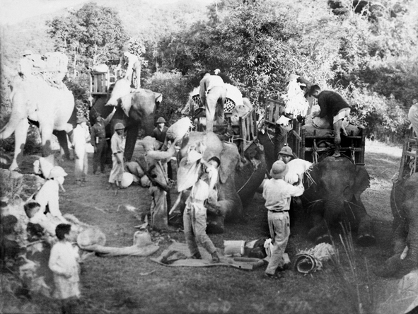
Đoàn voi tham gia chở vũ khí, lương thực phục vụ
chiến trường Tây Nguyên và Hạ Lào

Slide 32
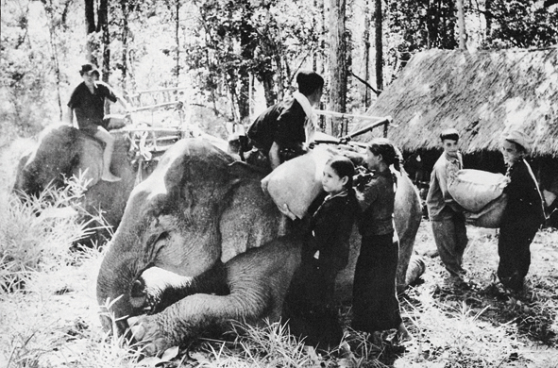
Voi vận chuyển lương thực.

